Slide 1
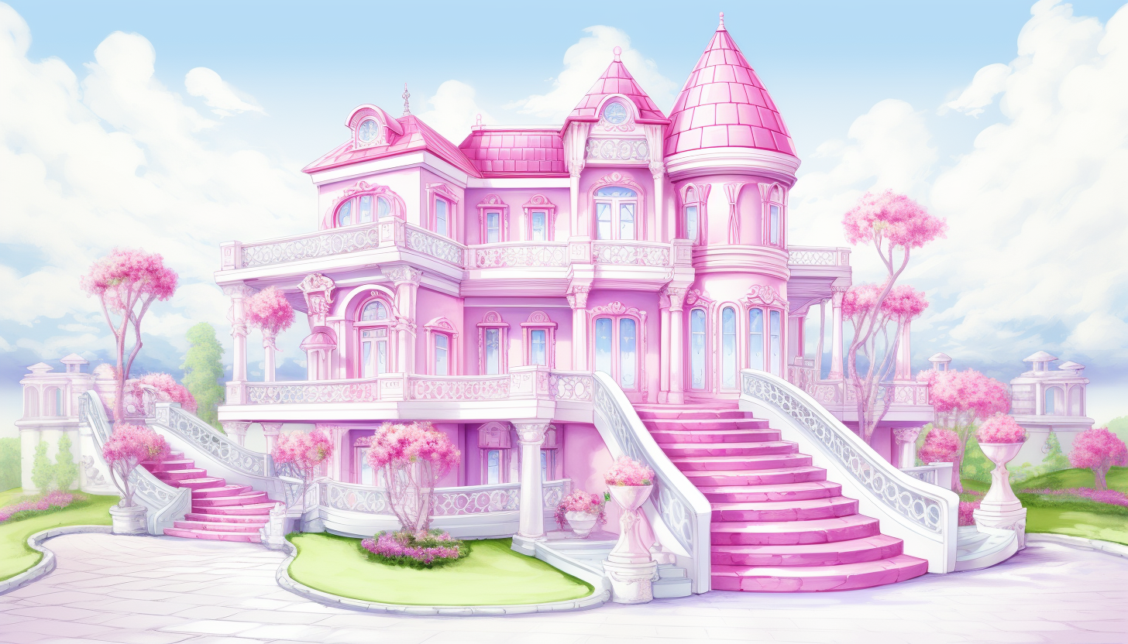

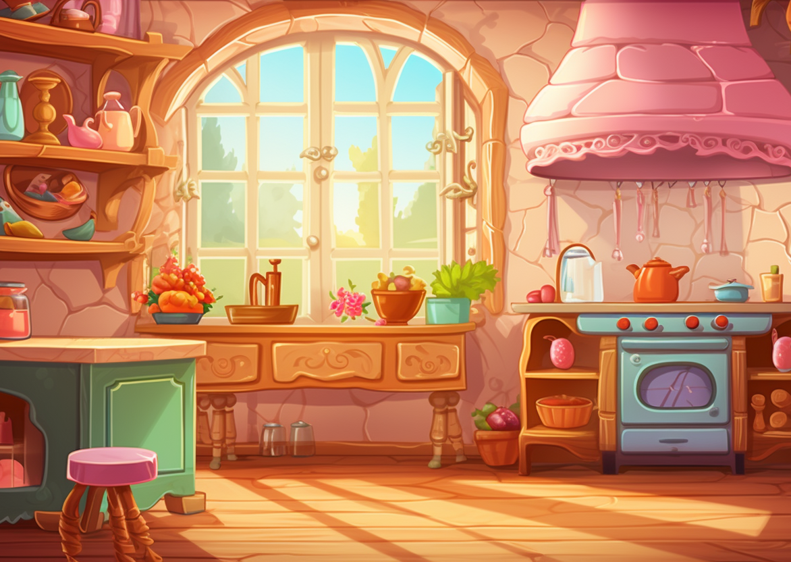
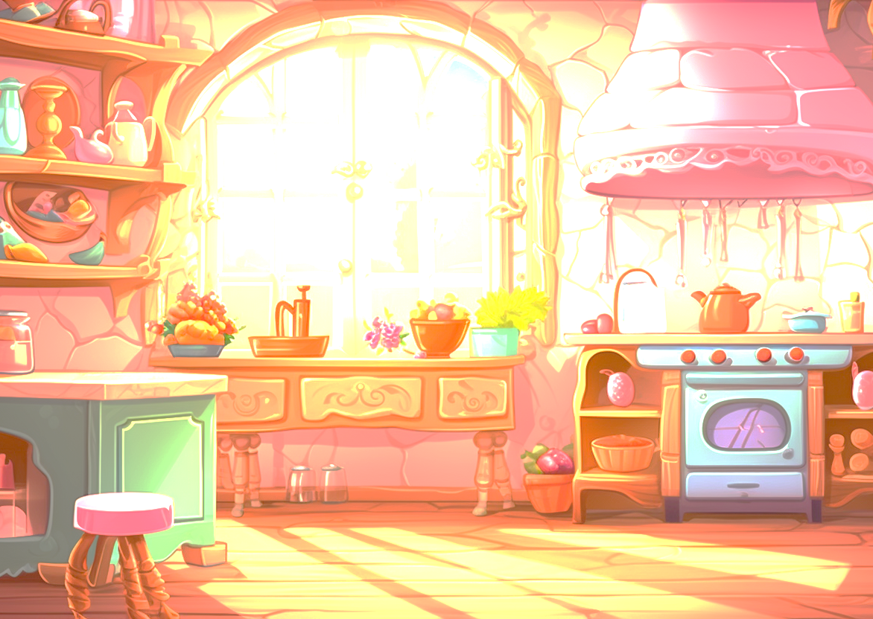




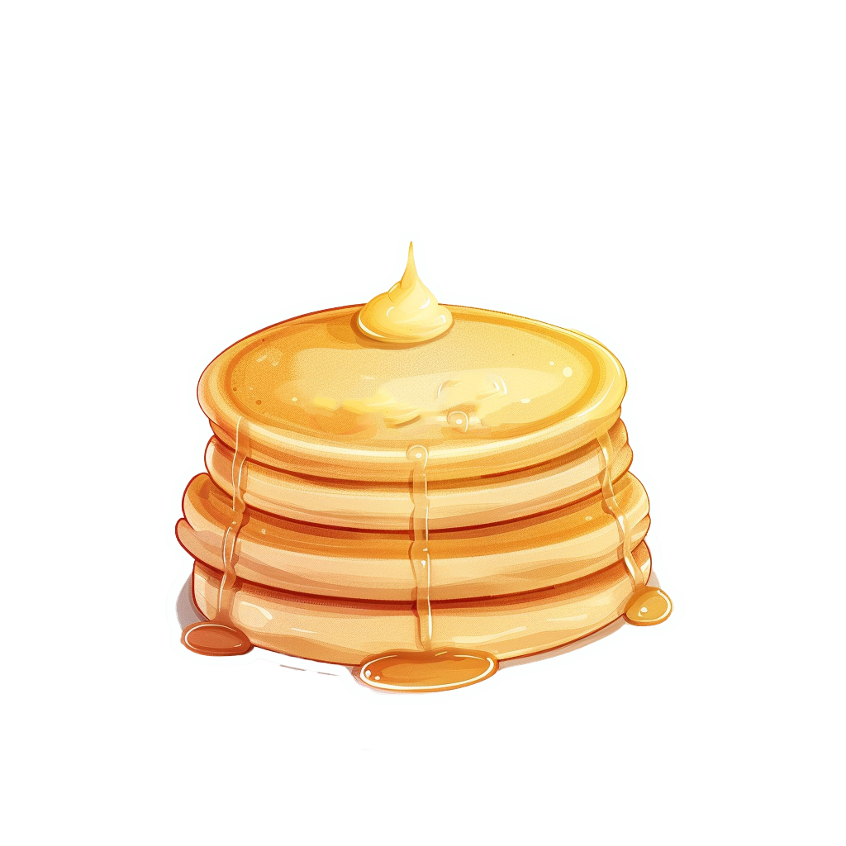

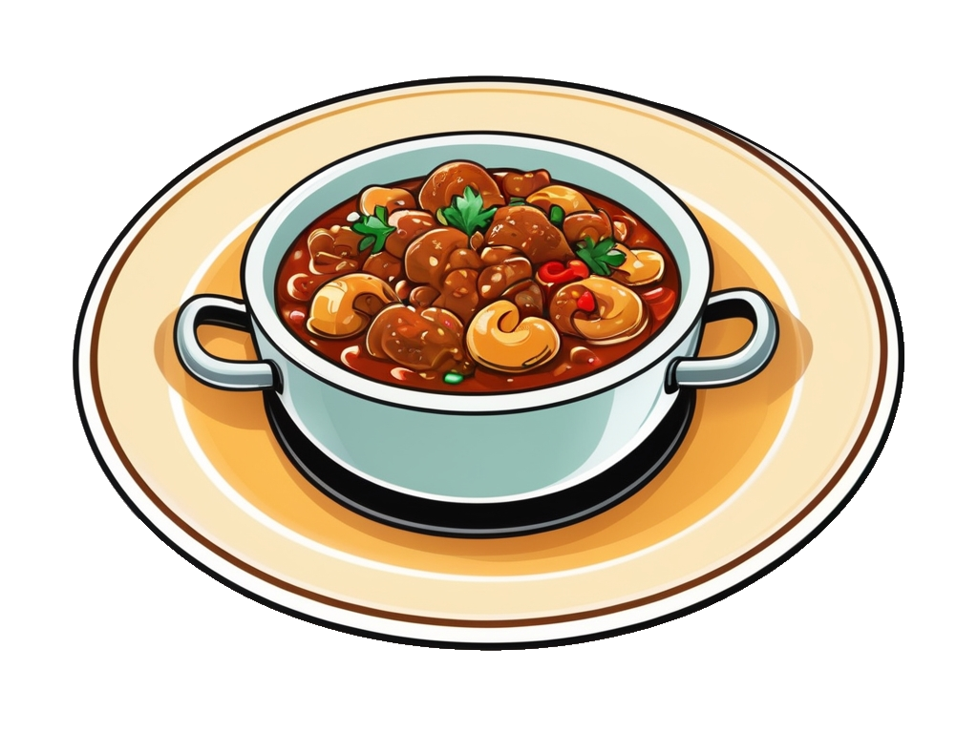



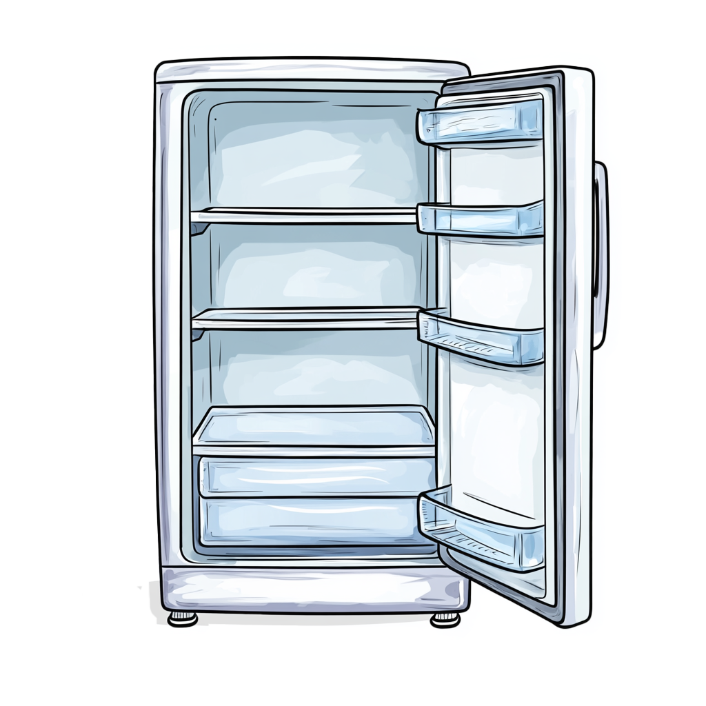



Слава не наелся. Захотел
Слава булку - съел и не наелся.
И зачем я столько всего ел? —
подумал Слава.
Слава шел из школы.
Он был голодный!
Хватило бы одной шоколадки.
Так ли?
Пришел Слава домой, взял со
стола холодные оладьи и съел.
Нашел в холодильнике
шоколадку, съел и тут же наелся.

